Slide 1
РІЧКОВІ
БАСЕЙНИ
УКРАЇНИ
Географія
8 клас

Slide 2
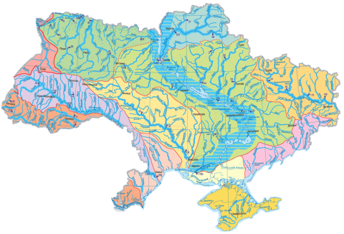
РІЧКИ УКРАЇНИ
На річки, озера, водосховища та канали припадає 4 % площі території України.
1 км² - 0,25 км річок
Майже 4000 річок – довжиною понад 10 км
Близько 120 річок – більше як 100 км
8 річок – понад 500 км

Slide 3
РІЧКИ УКРАЇНИ

Slide 4
РІЧКИ УКРАЇНИ
Річки України
Басейн
Балтійського
моря
Басейн
Чорного
моря
Басейн
Азовського
моря
94 % площі водозбору

Slide 5
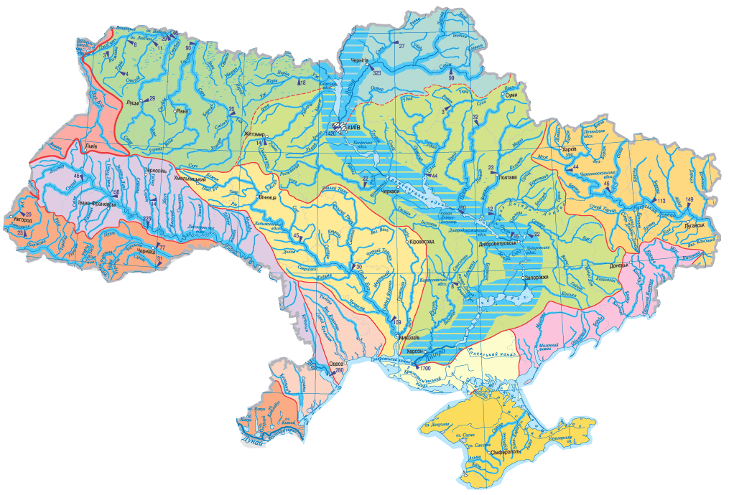
РІЧКОВІ БАСЕЙНИ УКРАЇНИ

Slide 6
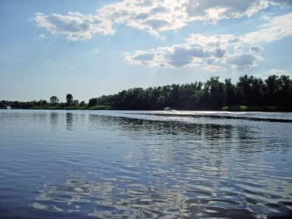
БАСЕЙН ДНІПРА

Slide 7
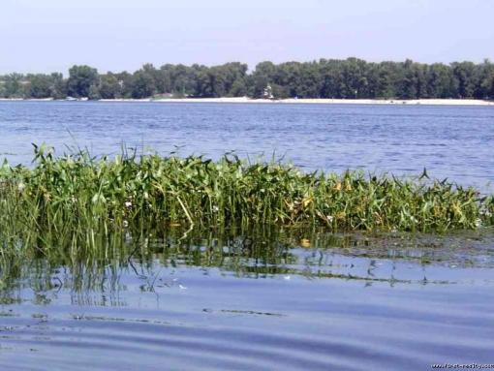
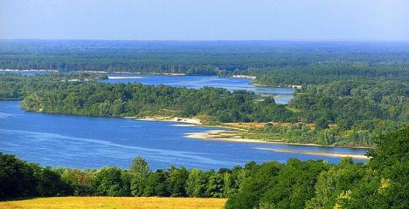
БАСЕЙН ДНІПРА
Основна річкова система України.
Довжина Дніпра — 2201 км (у межах України 981 км),
Площа басейну 504 тис. км².
Середній річний стік 53,5 км³.
Найбільші притоки:
праві притоки — Прип'ять, Тетерів, Рось, Інгулець,
ліві притоки — Десна, Сула.
Має каскад водосховищ та ГЕС.

Slide 8
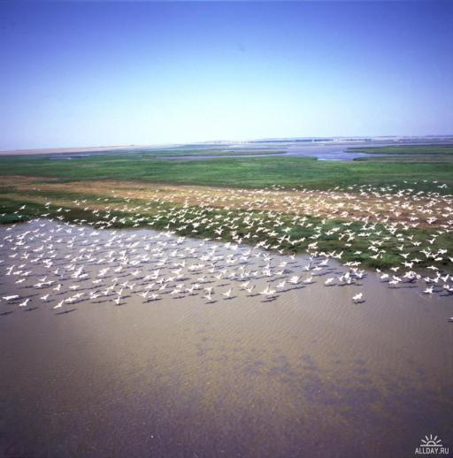
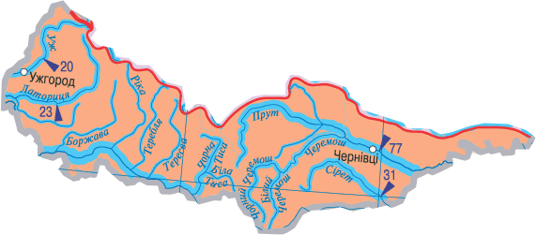
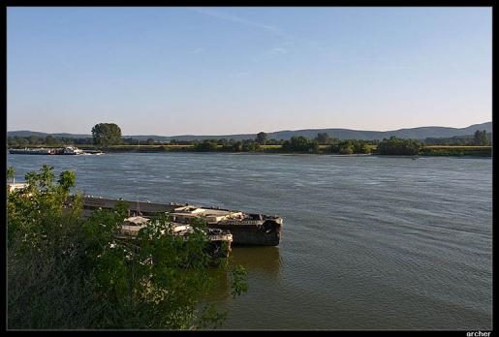
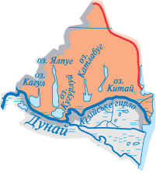
БАСЕЙН ДУНАЮ

Slide 9
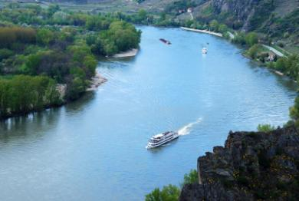
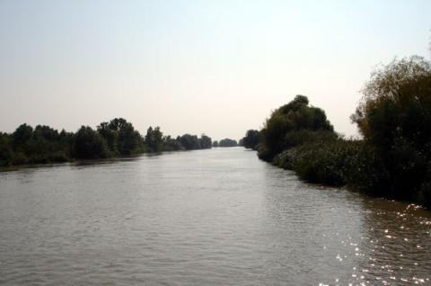
БАСЕЙН ДУНАЮ
Дунай — одна з найбільших рік Європи.
Довжина — 2960 км, у межах України — 174 км. Площа басейну — 817 тис. км².
Середній річний стік — 123 км³.
У межах України найбільші притоки — Тиса і Прут (ліві). У гирлі Дунай розділяється на кілька рукавів, один з яких (Кілійський) протікає по території України.

Slide 10
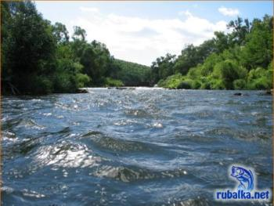
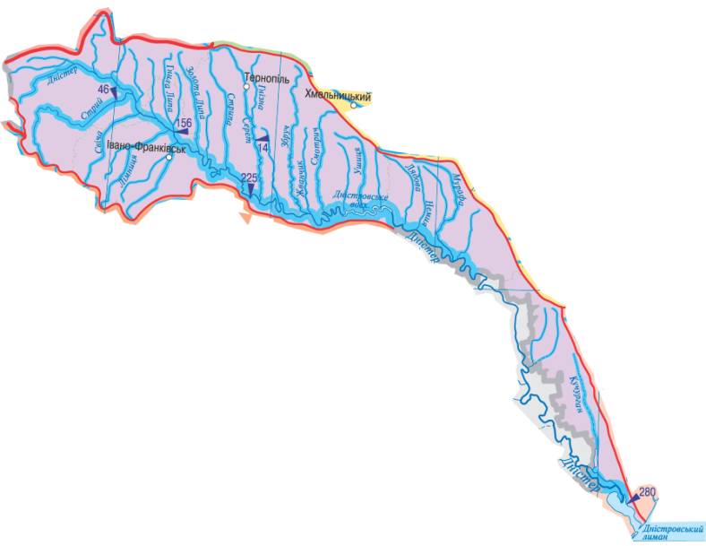
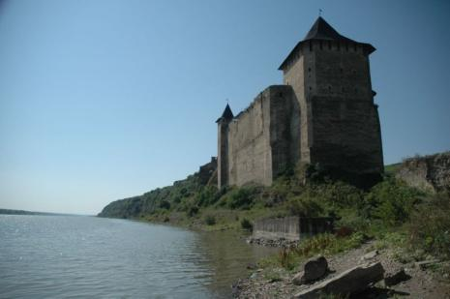
БАСЕЙН ДНІСТРА

Slide 11
БАСЕЙН ДНІСТРА
Довжина Дністра — 1362 км (в Україні — 705 км).
Площа басейну — 72,1 тис. км². Річний стік — 10 км³.
Основні притоки:
праві — Стрий, Бистриця, Свіча, Реут, Лімниця,
ліві — Золота Липа, Серет, Смотрич, Збруч.
У верхів'ї Дністер — гірська ріка. На ріці споруджено
ГЕС і водосховища.

Slide 12
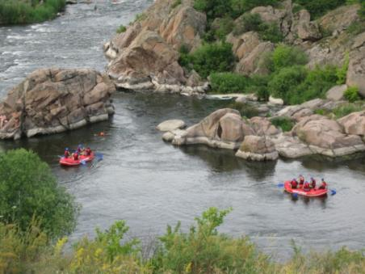
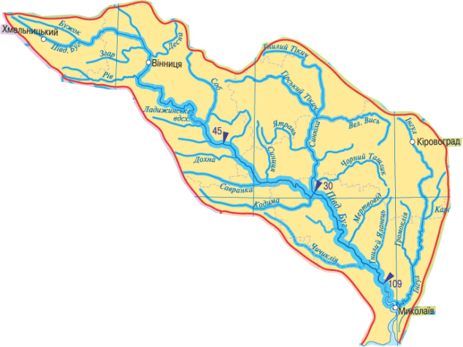
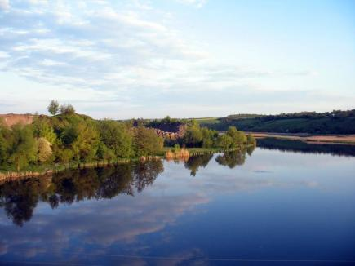
БАСЕЙН ПІВДЕННОГО БУГУ

Slide 13
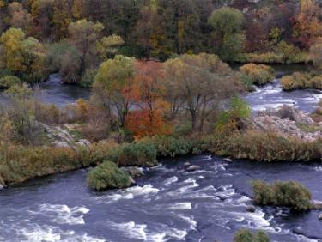
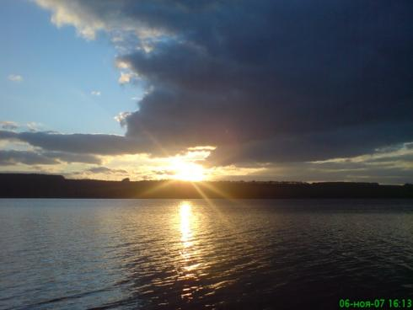
БАСЕЙН ПІВДЕННОГО БУГУ
Південний Буг бере початок на Подільській височині.
Довжина ріки — 806 км, площа басейну — 63,7 тис. км2.
Основні притоки:
ліві — Синюха, Мертвовід, Інгул,
праві — Згар, Кодима, Гнилий Яланець.
На річці працює 13 невеликих ГЕС. Річний стік — 3,39 км3.

Slide 14
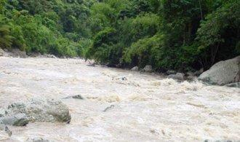
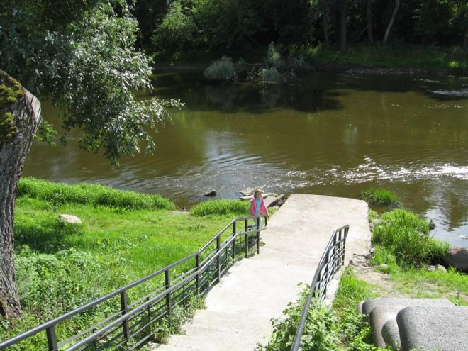
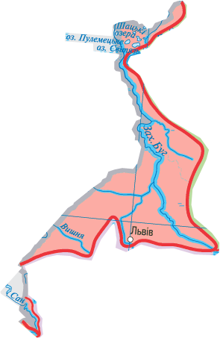
БАСЕЙН ВІСЛИ
До басейну Вісли відносяться
річки Західний Буг і Сан.

Slide 15
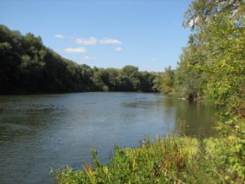
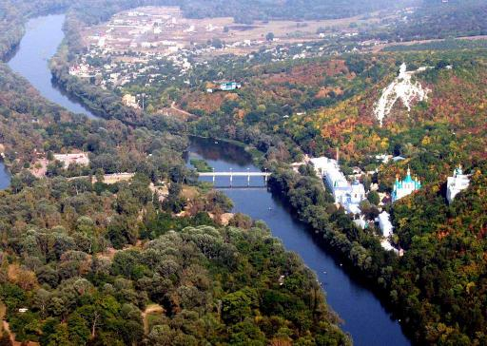
БАСЕЙН СІВЕРСЬКОГО ДІНЦЯ

Slide 16
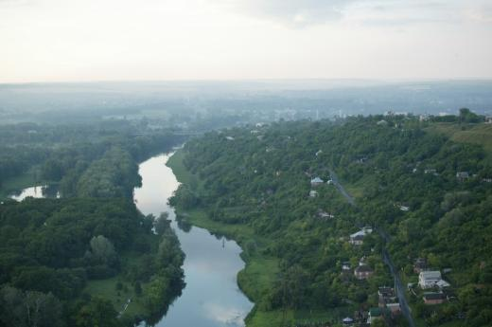
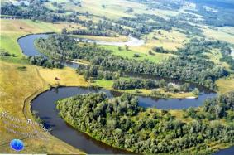
БАСЕЙН СІВЕРСЬКОГО ДІНЦЯ
Загальна протяжність річки становить 1053 км,
площа басейну 98,9 тис. км², середня річна витрата
160 м³/сек. У басейні Сіверського Дінця понад 3000 річок,
з яких 425 довжиною більш 10 км, 11 річок більш 100 км.
Ширина від 30 до 70 м, інколи досягаючи 100—200 м.

Slide 17
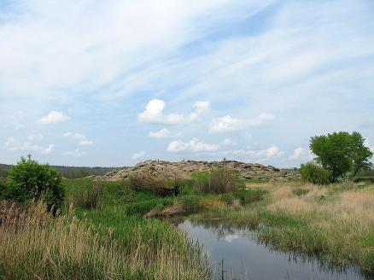
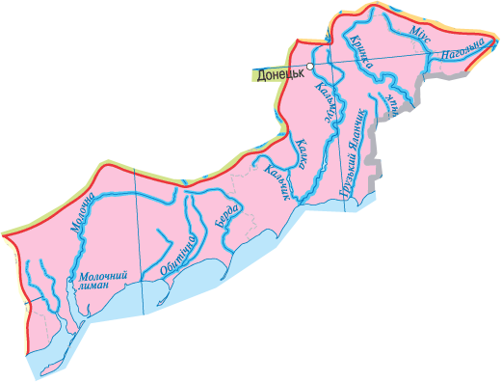
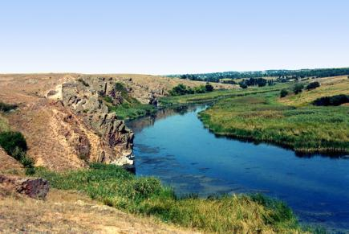
РІЧКИ ПРИАЗОВ’Я
Молочна
Кальміус
Берда

Slide 18
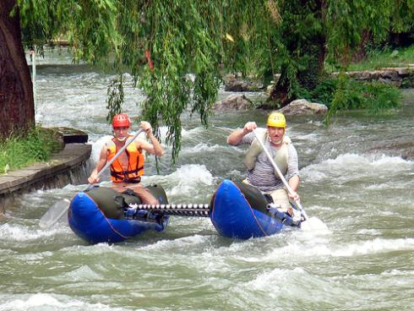
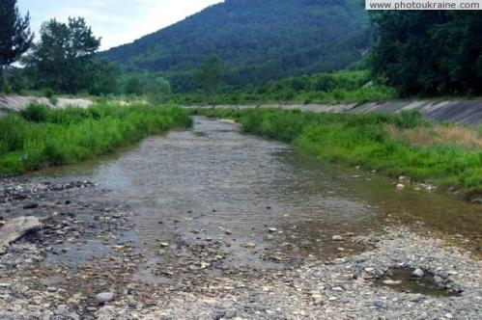
РІЧКИ КРИМУ
Салгір
Кача

Slide 19
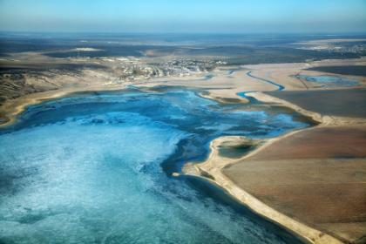
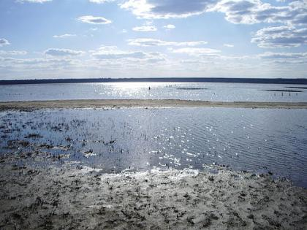
РІЧКИ ПРИЧОРНОМОР’Я
Тилігул
Великий Куяльник

